Slide 1

选择结构

Slide 2

线上线下
平台预习

Slide 3

本课目标
掌握if分支结构
掌握switch分支结构

Slide 4
为什么学习流程控制
对学员的考试成绩评测。要求根据不同学员成绩，给予不同评测结果，评测规则如下
成绩>=80 ：良好
成绩>=60 ：中等
成绩<60 ：差

Slide 5
什么是流程控制
流程控制用来控制程序中各语句的执行顺序
顺序
选择
Notes:
5
美国火星探测器的后台控制程序
网站的后台

Slide 6

基本的if选择结构
张浩Java成绩大于90分，老师奖励他iPhone6s ，该怎么做呢？
if选择结构是根据条件判断结果选择不同的处理
结果必须是布尔值
if ( 条件 ) {
//代码块
}
演示示例1：基本if的使用

Slide 7
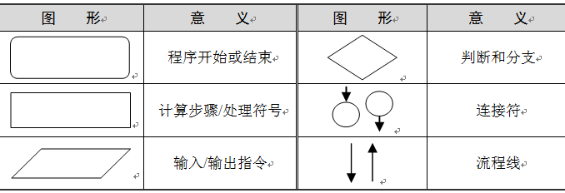
流程图
逐步解决指定问题的步骤和方法的一种图形化表示方法
Notes:
7
美国火星探测器的后台控制程序
网站的后台

Slide 8

使用复杂条件的if选择结构
张浩Java成绩大于90分，并且音乐成绩大于80分时，或者Java成绩等于100分，音乐成绩大于70分时，老师奖励他，该怎么做呢？
分析
（1）使用if
（2）怎样把多个条件连接起来？
使用逻辑运算符
演示示例2：复杂条件下的if选择结构

Slide 9
使用复杂条件的if选择结构
结合运算符的优先级编写条件
最高的优先级：( )
最低的优先级：=
优先级：！> 算术运算符 > 关系运算符 > && > ||
复杂条件使用括号提高可读性

Slide 10
使用if-else选择结构
如果张浩Java考试成绩大于90分，老师就奖励他一个iPhone6s
否则老师就罚他蹲马步
if (score > 90) {
System.out.println("老师说:不错，奖励一个iPhone6s！");
}
if (score <= 90) {
System.out.println(“老师说:惩罚蹲5分钟马步！");
}
使用if-else选择结构实现
演示示例3：使用if-else结构

Slide 11
使用if-else选择结构
只有一条语句时，
建议不省略{ }
if ( 条件 ) {
//代码块1
}else {
//代码块2
}

Slide 12
为什么使用多重if选择结构
对学员的考试成绩评测
成绩>=80 ：良好
成绩>=60 ：中等
成绩<60 ：差
将成绩分成几个连续区间判断
单个if选择结构无法完成
分析
多个if选择结构麻烦且效率低
使用多重if选择结构

Slide 13

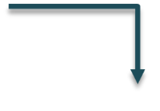






什么是多重if选择结构
if ( 成绩>=80) {
//代码块1
}
else if (成绩>=60) {
//代码块2
}
else {
//代码块3
}
成绩>=80
假
真
代码块1
成绩>=60
假
可以有多个
真
代码块2
代码块3
可以省略
演示示例4：使用多重if实现考试成绩评测
Notes:
教学指导：将语法和流程图对照着讲解多重if选择结构的执行过程
Else if分支的数量没有限制，但是为了代码的可读性，还是不要在if后面加入太多的else if，
如果必须使用这种形式，则把尽可能先满足的条件放在前面
13

Slide 14


多重if选择结构
问题
多重if选择结构中各个条件的顺序可以任意排列吗？
注意
使用多重if选择语句处理问题时需要注意顺序
Notes:
教学指导：将语法和流程图对照着讲解多重if选择结构的执行过程
14

Slide 15
嵌套if选择结构
学校举行运动会，百米赛跑跑入10 秒内的学生有资格进决赛，根据性别分别进入男子组和女子组
提示：字符串的比较使用equals()
如：
sex.equals("男");

Slide 16
嵌套if选择结构
嵌套if控制语句可以通过外层语句和内层语句的协作，增强程序的灵活性
if（条件1) {
if（条件2) {
代码块1
} else {
代码块2
}
} else {
代码块3
}
演示示例5：使用嵌套if选择结构

Slide 17
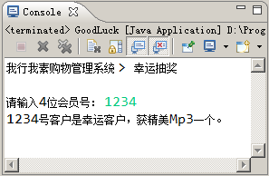
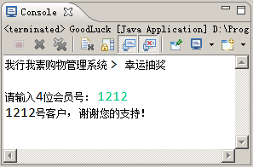

练习1：实现幸运抽奖
需求说明
抽奖规则：会员号的百位数字等于产生的随机数字即为幸运会员
产生随机数（0~9）的方法如下
提示
int random=(int)(Math.random()*10);

Slide 18
为什么使用switch选择结构
韩嫣参加计算机编程大赛
如果第一名，参加麻省理工大学组织的1个月夏令营
如果第二名，奖励惠普笔记本电脑一部
如果第三名，奖励移动硬盘一个
否则，不给任何奖励
解决方法
使用多重if选择结构实现
使用switch选择结构解决
缺点：结构复杂，啰嗦
特点：条件为等值判断
演示示例6：多重if、 switch解决等值判断问题
Notes:
教学指导：
1，教员分析问题，问题中有多个条件考虑使用多重if
2，教员演示使用多重if选择结构解决问题1让学员意识到此种方式的不足，
（此示例的代码教员课前准备好，课堂上不需要现场敲）
3，回到PPT总结代码缺点：结构复杂，啰嗦
4，再次分析问题：发现多个条件均为等值判断，并提出更好的解决办法---使用switch
18

Slide 19
switch选择结构语法
switch (表达式) {
case 常量 1:
语句;
break;
case 常量 2:
语句;
break;
…
default:
语句;
}
int、short、byte、char、
枚举类型、String

Slide 20
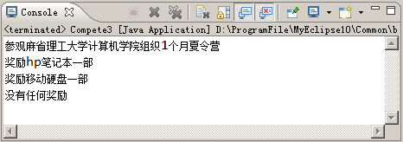
常见错误1
int mingCi = 1;
switch (mingCi){
case 1:
System.out.println("参加麻省理工大学组织的1个月夏令营");
case 2:
System.out.println("奖励惠普笔记本电脑一部");
case 3:
System.out.println("奖励移动硬盘一个");
default:
System.out.println("没有任何奖励 ");
}
如果需要每个case执行完后跳出，
在每个case后不要忘记写break;
Notes:
20
教学指导：演示时在某些case中添加break看一看效果

Slide 21
常见错误2
int mingCi = 1;
switch (mingCi){
case 1:
System.out.println("参加麻省理工大学组织的1个月夏令营");
case 2:
System.out.println("奖励惠普笔记本电脑一部");
case 2:
System.out.println("奖励移动硬盘一个");
default:
System.out.println("没有任何奖励 ");
}
Case后的常量值不能相同

Slide 22
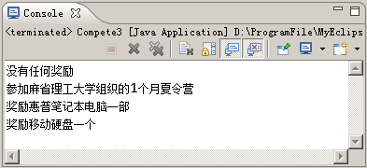
常见错误3
int mingCi = 6;
switch (mingCi){
default:
System.out.println("没有任何奖励 ");
case 1:
System.out.println("参加麻省理工大学组织的1个月夏令营");
case 2:
System.out.println("奖励惠普笔记本电脑一部");
case 3:
System.out.println("奖励移动硬盘一个");
}
default块顺序可以变动，但要注意其执行顺序。
通常，default块放在末尾，也可以省略

Slide 23
switch与多重if
相同点
不同点
switch选择结构
多重if选择结构
都是用来处理多分支条件的结构
只能处理等值条件判断的情况
没有switch选择结构的限制，特别适合某个变量处于某个连续区间时的情况

Slide 24
总结
if选择结构，包括以下形式
基本if选择结构：可以处理单一或组合条件的情况
if-else选择结构：可以处理简单的条件分支情况
多重if选择结构：可以处理分段的条件分支情况
嵌套if选择结构：可以处理复杂的条件分支情况
switch选择结构
多重分支并且条件判断是等值判断的情况

Slide 25
问题及作业
集中问题&课后作业

Slide 26


扫一扫 关注课工场
扫一扫 下载APP

